Slide 1
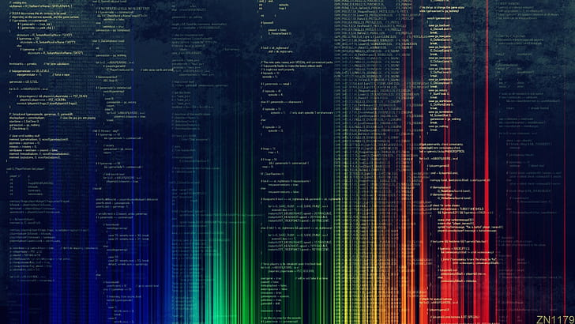
ANIMAÇÃO

Slide 2

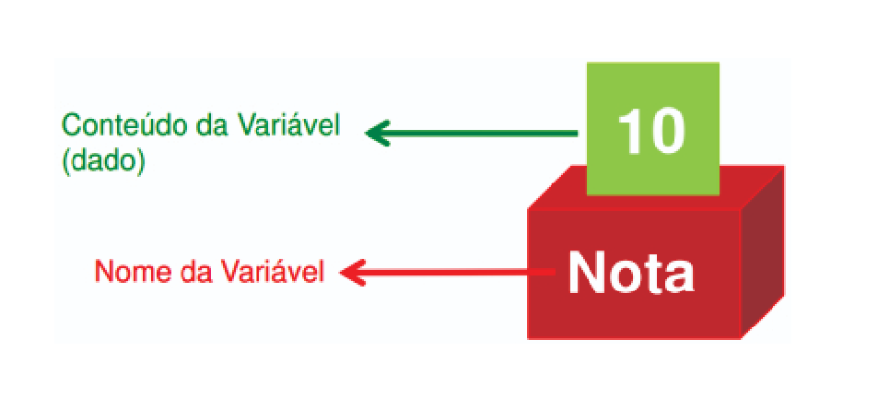
RELEMBRANDO
O que é uma variável?
Espaço reservado para armazenar
valores ou informações

Slide 3
ANIMAÇÃO
Controlar o comportamento de objeto ou personagem por meio de código.
Qualquer objeto pode ganhar “vida” quando recebe comportamentos, ações e fala

Slide 4
Bora programar!!!

Slide 5
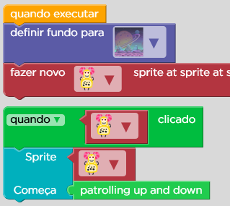
Exemplo 1
Observe atentamente o código.
O que acontecerá depois que você clicar em "Executar"?
A. Nada acontecerá.
B. O alienígena começará a patrulhar da direita para a esquerda.
C. O alienígena começará a se mover para cima e para baixo na tela
D. O alienígena desaparecerá do topo da tela
https://studio.code.org/s/coursee-2021/lessons/3/levels/1

Slide 6
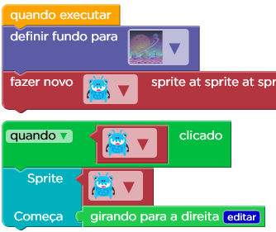
Exemplo 2
Modificar comportamento
https://studio.code.org/s/coursee-2021/lessons/3/levels/3

Slide 7
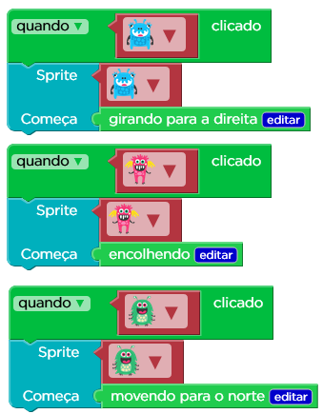
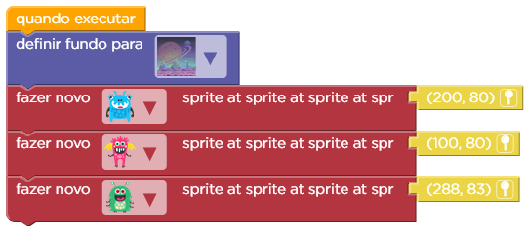
Atividade 4 (code.org)
Criar mais sprites 1 e dar um comportamento a ele
https://studio.code.org/s/coursee-2021/lessons/3/levels/4

Slide 8
Atividade 5 (code.org)
Criar o 3° sprite e dar um comportamento a ele
*Festa Alienígena*
Nota: Mudar sua localização
https://studio.code.org/s/coursee-2021/lessons/3/levels/5

Slide 9
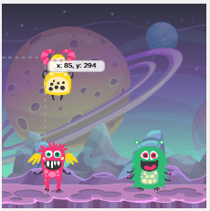

Atividade 6 (code.org)
Fazer ao menos 1 Sprite mudar de cor
https://studio.code.org/s/coursee-2021/lessons/3/levels/6

Slide 10
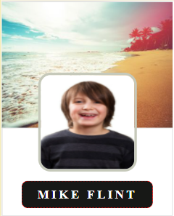
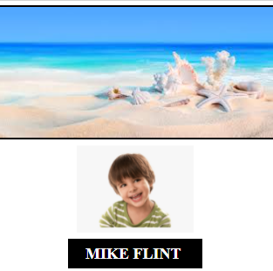
APP MEU PERFIL
C:\Users\letic\Google Drive\Material_Cursos\BYJUs\Aulas_ADV\App_Meu_Perfil
THUNKABLE
MIT
Link PPT
Link PPT

Slide 11
Ativ. Aluno 6 (9 code.org)
Usar a criatividade
https://studio.code.org/s/coursef-2020/lessons/3/levels/9

Slide 12
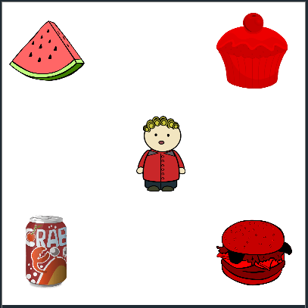
Projeto C7
Comida saudável e não saudável
História:
JoJo está muito animado pois ele vai a festa de aniversário de seu amigo.
A mãe de JoJo disse a ele para
comer apenas alimentos saudáveis.
Pre projeto:
Link
Link meu projeto:
Link

Slide 13
Ativ. Adicional 1
Texto

